Slide 1
Nicht zählendes Rechnen: 1∙1 und 1:1
Modul 5
Arithmetische Basiskompetenzen sichern – Rechenschwierigkeiten vermeiden

Slide 4
Arithmetische Basiskompetenzen sichern – Rechenschwierigkeiten vermeiden
MODULE DER VERANSTALTUNGSREIHE
Basismodul: Rechenschwierigkeiten vermeiden
Modul 1: Aufbau eines tragfähigen Zahlverständnisses
Modul 2: Aufbau eines tragfähigen Operationsverständnisses
Modul 3: Aufbau eines tragfähigen Stellenwertverständnisses
Modul 4: Nicht zählendes Rechnen: 1+1 und 1-1
Modul 5: Nicht zählendes Rechnen: 1∙1 und 1:1
Modul 6: Halbschriftliches Rechnen

Slide 5
Hintergrundinfos
GRUNDIDEE DES MODULS 5
Mit diesem Modul soll gezeigt werden, wie das Denken in gleich großen Gruppen als Grundlage eines verstehensorientierten Vorstellungsaufbaus zur Multiplikation und Division genutzt werden kann, der langfristig tragfähig ist.
Auf der Basis einfacher Kernaufgaben werden materialbasiert Ableitungsstrategien erarbeitet. Durch die intensive Darstellungsvernetzung und den Aufbau sicherer Vorstellungen wird so zählendem Rechnen vorgebeugt, das durch das Auswendiglernen von Reihen begünstigt würde. Die Ableitungsstrategien sind ebenfalls langfristig tragbar und bilden auch die Grundlage für die Multiplikation und Division in größeren Zahlräumen. Durch das zunehmende Lösen vom Material nach dem Vierphasenmodell entstehen mentale Vorstellungsbilder, sodass Aufgaben am Ende dieses Prozesses automatisiert abgerufen werden können.

Slide 6
Hintergrundinfos
AUFBAU DES MODULS 5
Teil 1: Das Modul beginnt mit der Reflexion des Erprobungsauftrages des Moduls 4 „Nicht zählendes Rechnen: 1+1 und 1-1“.
Teil 2: Es wird anhand von Kinderdokumenten aufgezeigt, wie wichtig es ist, bei den Kindern eine Verstehensgrundlage zur Multiplikation aufzubauen – und dass das nicht bei allen Kindern von alleine passiert. Dieser Teil knüpft direkt an das Modul 2 (Aufbau eines tragfähigen Operationsverständnisses) an. Außerdem wird die Bedeutung der Verstehensgrundlage für höhere Klassen und entsprechend andere Inhaltsbereiche thematisiert.
Teil 3: Die einfachen Aufgaben oder auch Kernaufgaben bilden die Grundlage, um aus ihnen später alle Aufgaben des 1·1 ableiten zu können. Daher wird in diesem Teil der Fokus darauf gelegt die einfachen Aufgaben zunächst kennenzulernen, darzustellen und darüber zu sprechen. Das Vierphasenmodell kann hier beim Üben dieser Aufgaben aufgegriffen werden.
Teil 4: Anhand eines Mahiko-Videos wird gezeigt, welche Phasen sich bei der Erarbeitung des Einmaleins ergeben. Ausgangspunkt der folgenden Beispiele sind bereits bekannte Aufgaben. Einfache Aufgaben sollen dann genutzt werden, um schwierige Aufgaben abzuleiten. Dafür müssen die Kinder die Aufgabenbeziehungen erkennen und nutzen. Damit die Aufgaben zunehmend automatisiert werden, müssen mentale Vorstellungsbilder entstehen und gefestigt werden. Was genau im Kopf der Kinder passieren soll, wird mit einer animierten Folie dargestellt. Dieser Prozess muss in Anlehnung an Modul 4 und das Vierphasenmodell begleitet werden. Zwei Mahiko-Lernvideos thematisieren das Ableiten schwieriger Divsionsaufgaben aus den Kernaufgaben.
Teil 5: Das richtige Üben mit der Aufgabenkartei sowie das Finden von Ableitungen mit der Mal-Durch-Sonne bieten Möglichkeiten, wie das 1·1 und 1:1 im Unterricht geübt werden kann. Eine Aktivität regt die Teilnehmenden an darüber nachzudenken, welche Grenzen aber auch Chancen die Heterogenität der Klasse beim vernetzen Üben des 1·1 und 1:1 hat.
Teil 6: Der Erprobungsauftrag bezieht sich erneut auf den sinnvollen Einsatz des Materials bei der Erarbeitung des 1∙1 in der zweiten Jahrgangsstufe.

Slide 7
Gliederung
Reflexion des Erprobungsauftrags
Bedeutung und Kompetenzerwartungen
Einfache Aufgaben thematisieren
Ableitungsstrategien nutzen
Basisfakten abrufen
Reflexion und Erprobungsauftrag

Slide 8
Gliederung
Reflexion des Erprobungsauftrags
Bedeutung und Kompetenzerwartungen
Einfache Aufgaben thematisieren
Ableitungsstrategien nutzen
Basisfakten abrufen
Reflexion und Erprobungsauftrag

Slide 9
Hintergrundinfos
HINWEISE ZUR REFLEXION DES ERPROBUNGSAUFTRAGES
Ziel: Reflexion des Erprobungsauftrags
Hinweise zur Durchführung: Mit den Folien 10,11 und 12 wird auf den in Modul 4 gestellten Erprobungsauftrag zurückgeblickt. In Kleingruppen tauschen sich die Teilnehmenden zunächst leitfragenorientiert über ihre Erfahrungen und Beobachtungen aus.
Dabei ist es wichtig, die Kernbotschaften aus dem vorangegangenen Modul in Bezug auf das 1+1 und 1-1 bei der Zusammenführung erneut zu fokussieren:
Lernende brauchen Gelegenheiten, „einfache“ Aufgaben zu identifizieren, darzustellen und darüber zu sprechen.
Lernenden brauchen Gelegenheiten, Ableitungsstrategien zunächst mit Hilfe von Material zu entdecken und darzustellen sowie sich diese zunehmend mental vorzustellen.
Lernende brauchen Gelegenheiten, Ableitungsstrategien wiederholt abzurufen und zu sichern.
Wenn der Erprobungsauftrag im vergangenen Modul modifiziert wurde, müssen auch die Folien 11 und 12 entsprechend angepasst werden.

Slide 10
Hintergrundinfos
HINWEISE ZUR REFLEXION DES ERPROBUNGSAUFTRAGES
Mögliche Vorgehensweise:
Es werden Dreiergruppen gebildet. Die Ergebnisse werden auf verschiedenfarbigen Karten festgehalten (mit Stift auf Papier oder digital).
Farbe A: Verwendung der Ableitungsstrategie
Farbe B: sprachliche Begleitung der Handlung am Material durch die Lehrkraft
Farbe C: aufgetretene Schwierigkeiten
Farbe D: offene Fragen
Die Karten werden an einer Flipchart oder digital nach Möglichkeit thematisch geclustert. Zum Abschluss fokussiert die/der Moderierende im Plenum noch einmal wesentliche Aspekte (siehe Kernbotschaften) und greift Fragen auf.

Slide 11
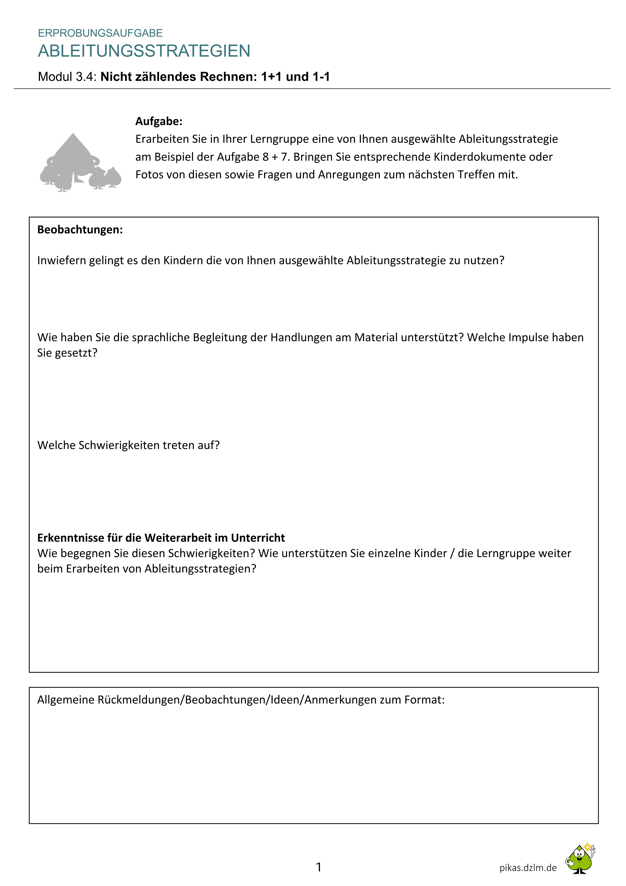
Reflexion des Erprobungsauftrags

Slide 12
Reflexion des Erprobungsauftrags
Inwiefern ist es den Kindern gelungen, die von Ihnen ausgewählte Ableitungsstrategie zu nutzen?
Berichten Sie über die Durchführung der Aufgabe und Ihre Beobachtungen:
Austausch über die Erfahrungen aus der Erprobung in Dreiergruppen:
Wie haben Sie die sprachliche Begleitung der Handlung am Material unterstützt?
Welche Impulse haben Sie gesetzt?
Welche Schwierigkeiten treten auf?
Notieren Sie Ihre zentralen Erlebnisse aber auch offen gebliebene Fragen, so dass wir uns im Plenum darüber austauschen können.

Slide 13
Gliederung
Reflexion des Erprobungsauftrags
Bedeutung und Kompetenzerwartungen
Einfache Aufgaben thematisieren
Ableitungsstrategien nutzen
Basisfakten abrufen
Reflexion und Erprobungsauftrag

Slide 14
Hintergrundinfos
HINWEISE ZU DEN FOLIEN 15-25
In diesem Teil der Präsentation werden die teilnehmenden zunächst für das Thema sensibilisiert. Im Anschluss werden die Kompetenzerwartungen und die Bedeutung für den langfristigen Lernprozess thematisiert.
Folien 16-17: Aktivität „Kinderdokumente zum Ableiten betrachten“ (Hinweis s. Folie 15)
Folien 18-19: Die konkreten Kompetenzerwartungen des Lehrplans bzgl. des Zahlenrechnens werden aufgezeigt.
Folien 21-23: In Anlehnung an diese Kompetenzerwartungen wird die Bedeutung für den langfristigen Lernprozess dargestellt. Besonders betont wird hierbei, dass die Veranschaulichung über die fortgesetzte Addition hinaus gehen muss. Folie 22 verdeutlichen, warum das Auswendiglernen des 1·1 langfristig nicht hilfreich ist. Ohne ein Verständnis von gleich großen Gruppen wird das Weiterlernen erschwert. Wir haben somit in der Grundschule eine große Verantwortung und die Pflicht, das 1·1 verstehensorientiert zu erarbeiten.
Folien 24-25: Diese Folien fasst zusammen, was konkret bei der Bearbeitung des 1·1 und 1:1 beachtet werden muss, woraus sich die Gliederungspunkte für den weiteren Verlauf des Moduls ergeben.
Notes:
Um die Kernaussage dieser Folien zu vertiefen bzw. durch Selbsterfahrungen nachhaltiger zu machen, können Sie die Lehrkräfte bitten, die Aufgabe 0,2 · 0,2 zu rechnen und das Ergebnis zu erklären. Häufig wird die falsche Antwort 0,4 statt 0,04 genannt (typischer Fehler durch auswendig gelerntes 1·1). Erst die Bedeutungsebene erklärt, dass eigentlich von 0,2 nur ein Teil genommen werden soll, also das Ergebnis des Produkts kleiner sein muss. 0,2 · 0,2 bedeutet, man möchte nur ein Fünftel von einem Fünftel (einen Kuchen in 5 Stücke teilen und eins dieser Stücke nochmals in 5 Stücke teilen). Das ist bezogen auf das Ganze ein Fünfundzwanzigstel, also 0,04.
Die Folien 18 und 19 nehmen mit einem Blick auf die Kompetenzerwartungen des Lehrplans NRW den zeitlichen Druck, den viele Lehrkräfte haben: Die Einmaleinsaufgaben sollen erst Ende des 4. Schuljahres automatisiert wiedergegeben werden können.

Slide 15
Hintergrundinfos
ANMERKUNGEN ZUR AKTIVITÄT AUF FOLIE 16
Ziel: Typische Schwierigkeiten beim Ableiten in Kinderdokumenten erkennen
Hinweise zur Durchführung: Die Erfahrungen mit fehlerhaftem Ableiten können dazu führen, dass Lehrkräfte sich bestärkt darin fühlen, das 1·1 doch wieder Auswendiglernen zu lassen. Oftmals wird es als einzige Lösung für die leistungsschwächeren Kinder verstanden.
Diese Aktivität greift daher diese „Sorge“ bewusst auf: Das Erklären von Zusammenhängen von Aufgaben fällt vielen Kinder nicht leicht. Sie zeigen große Unsicherheit beim Bestimmen des Unterschieds: Wie viele kommen eigentlich dazu / werden abgezogen?
Aber gerade wegen dieser auftretenden Hürden, benötigen Kinder vielfältige Möglichkeiten, über Vorgehensweisen zu sprechen und Vorgehensweisen zu visualisieren
Die Dokumente der Kinder werden auf Papier verteilt (s. AB2 „Aufgabenbeziehungen nutzen“) und in Kleingruppen besprochen.

Slide 16
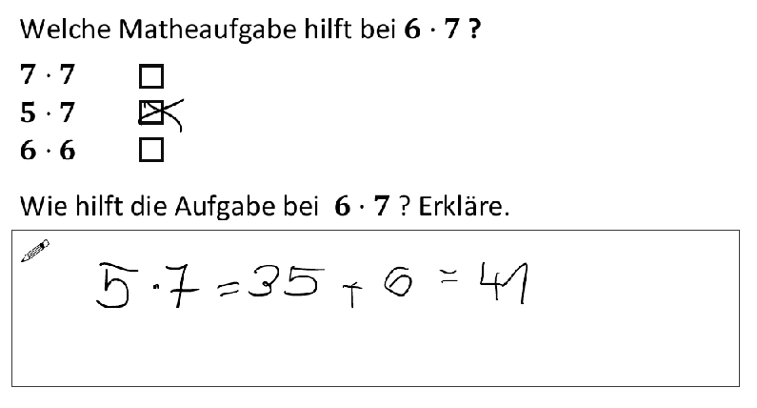
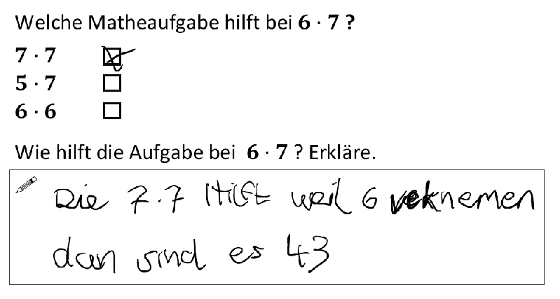
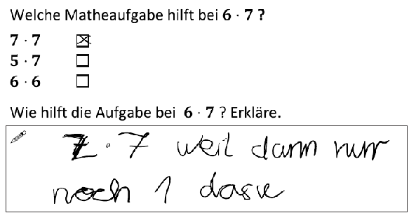
Bedeutung und Kompetenzerwartungen
Betrachten Sie die Kinderdokumente aus einem 3. Schuljahr.
Welche Unsicherheiten sehen Sie bei den Kindern?
Welche Erklärungen haben Sie für diese Unsicherheiten?
Notes:
Das Ableiten wird oftmals als „zu schwer“ für die mathematisch schwächeren Kinder empfunden.
Studien belegen aber, dass das Ableiten Vorteile gegenüber dem Auswendiglernen hat – vor allem bei leistungsschwächeren Kindern.
Wie könnte man die Kinder nun in ihren Denkprozessen unterstützen? Das Veranschaulichen (z. B. am Punktefeld) kann den Kindern Denkfehler verdeutlichen und beim Aufbau von Vorstellungen unterstützen.

Slide 17
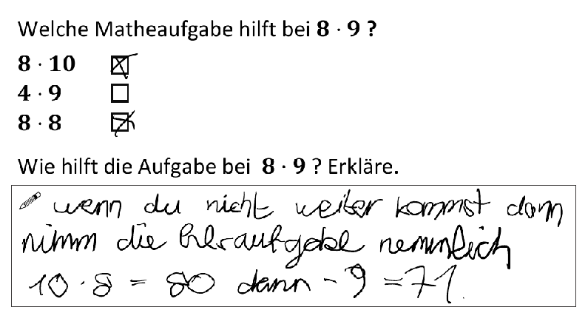
Bedeutung und Kompetenzerwartungen
WENN VERSTEHENSGRUNDLAGEN IN HÖHEREN KLASSEN FEHLEN
Das Ableiten wird oftmals als „zu schwer“ für die mathematisch schwächeren Kinder empfunden.
Studien belegen aber, dass das Ableiten Vorteile gegenüber dem Auswendiglernen hat – vor allem bei schwächeren Kindern.
(Köhler, 2019, S. 103-110)
Notes:
Man könnte vermuten, dass die Kinder das Erklären von Zusammenhängen von 1·1-Aufgaben nicht im Unterricht behandelt haben. Dieses Kinderdokument, das aus der gleichen Klasse stammt, zeigt deutlich, dass die Kinder anscheinend über Hilfsaufgaben gesprochen haben. Aber sie helfen dem Kind nicht. In dieser Veranstaltung werden noch Anregungen gegeben, wie Kinder das Ableiten verstehen können. Allerdings sind viele Lehrkräfte unsicher, ob das Ableiten vielleicht zu schwer für manche Kinder sei. Aber gerade weil das Ableiten von Aufgaben Kindern nicht immer leicht fällt, ist es sinnvoll und notwendig im Unterricht genügend Zeit dazu zu investieren.
Denn die Unterrichtforschung zeigt, dass das Ableiten klare Vorteile gegenüber dem Auswendiglernen hat, weil es tragfähiger ist und Kompetenzen gefördert werden, die eine wichtige Voraussetzung für flexibles Rechnen sind.

Slide 18
Bedeutung und Kompetenzerwartungen
ZAHLEN UND OPERATIONEN
Schnelles Kopfrechnen
Kompetenzerwartungen am Ende der Schuleingangsphase Die Schülerinnen und Schüler | Kompetenzerwartungen am Ende der Klasse 4 Die Schülerinnen und Schüler
geben die Kernaufgaben automatisiert wieder und leiten weitere Aufgaben des kleinen Einmaleins daraus ab. | geben alle Zahlensätze des kleinen Einmaleins automatisiert wieder und leiten deren Umkehraufgaben sicher ab.
(MSB NRW, 2021, S. 87)
Notes:
Nach den Richtlinien wird die automatisierte Wiedergabe aller Zahlensätze des kleinen 1·1 zum Ende der Klasse 4 angestrebt. Dies muss jedoch auf Grundlage der Fähigkeiten des Ableitens und Nutzen von Zahl- und Aufgabenbeziehungen geschehen. Ein isoliertes Inselwissen soll nicht erworben werden.(siehe nächste Folie)

Slide 19
Bedeutung und Kompetenzerwartungen
ZAHLEN UND OPERATIONEN
Zahlenrechnen
Kompetenzerwartungen am Ende der Schuleingangsphase Die Schülerinnen und Schüler | Kompetenzerwartungen am Ende der Klasse 4 Die Schülerinnen und Schüler
rechnen vorteilhaft mithilfe von Zahlbeziehungen (u.a. Nachbarzahlen) und Rechengesetzen (u.a. Kommutativgesetz), | lösen Aufgaben aller vier Grundrechenarten unter Ausnutzung von Rechengesetzen und Zerlegungsstrategien mündlich oder halbschriftlich, rechnen vorteilhaft mithilfe von Zahlbeziehungen und Rechengesetzen bei allen vier Grundrechenarten (u.a. Distributivgesetz, Konstanzgesetz),
(MSB NRW, 2021, S. 87-88)

Slide 20
Hintergrundinfos
HINWEISE ZU DEN FOLIEN 21-23
Ziel: Bewusstmachen der Bedeutung der Ablösung vom additiven Denken
Mit den Folien 21-23 soll erläutert werden, dass das additive Denken langfristig nicht beim Lösen multiplikativer Aufgaben hilft. Trotzdem ist die fortgesetzte Addition ein Zugang für die Kinder zur Multiplikation. Wichtig ist aber, dass mit den Kindern eine Verstehensgrundlage erarbeitet wird, damit sie sich langfristig von diesem Denken lösen können. Sie müssen lernen, in Sprüngen oder Schritten und insbesondere in Gruppen zu denken. Nur so können sie die Ableitungsstrategien sinnvoll nutzen.
Das nicht-zählende Rechnen von 1·1- und 1:1-Aufgaben im Zahlraum bis 100 ist grundlegend für
das Vernetzen und Automatisieren von Multiplikations- und Divisionssaufgaben in höheren Zahlräumen
das Verständnis des Zahlenrechnens (Halbschriftliche Strategien)
die Entwicklung eines flexiblen Rechnens
das Rechnen mit Buchstaben (Algebra)
Die im Zahlraum bis 100 erworbenen Kenntnisse über die Strukturen und Beziehungen von Zahlen und Aufgaben sind grundlegend für die Übertragung auf andere Zahlräume und Zahlbereiche – auch über den Primarstufenunterricht hinaus. Die konkreten Beispiele zu den einzelnen Punkten auf Folie 23 können genutzt werden, um dies zu verdeutlichen.

Slide 21
Bedeutung und Kompetenzerwartungen
WENN VERSTEHENSGRUNDLAGEN IN HÖHEREN KLASSEN FEHLEN
Multiplikatives Denken in anderen Zahlbereichen
$\frac{1}{3}$ · 4 das ist ein Drittel
von einem Vierer
$\frac{1}{3}$ · $\frac{1}{4}$ das ist ein Drittel
von einem Viertel
Additives
Denken
3 · 4 =
4 + 4 + 4 =
8 + 4 =
10 + 2 = 12
Die fortgesetzte Addition als dominante Vorstellung lässt sich NICHT auf die Multiplikation anderer Inhaltsbereiche übertragen.
(Götze & Baiker, 2021)
Notes:
Das additive Denken ist geprägt von Zwischenschritten und dem Zerlegen der einzelnen Summanden. Dieses Denken hilft bei der Lösung additiver Aufgaben, aber langfristig hilft es nicht (mehr) bei der Lösung multiplikativer Aufgabe wie z. B. 1/3 · 1/4

Slide 22
Bedeutung und Kompetenzerwartungen
GRUNDLAGEN SCHAFFEN FÜR WEITERE LERNPROZESSE
Darf ich die Multiplikation jetzt nicht mehr über die fortgesetzte Addition einführen?
Doch, aber wir müssen mit den Kindern die Verstehensgrundlagen erarbeiten, damit sie sich von additiven Vorstellungen lösen können.
Notes:
Die fortgesetzte Addition ist der Zugang zur Multiplikation. Langfristig müssen die Kinder aber in der Lage sein, zumindest in Schritten/Sprüngen und damit in gleich großen Gruppe denken zu können. Bleiben sie bei der fortgesetzten Addition, kommen die Kinder mit dieser Vorstellung langfristig nicht weiter (siehe nächste Folie).

Slide 23
Bedeutung und Kompetenzerwartungen
GRUNDLAGEN SCHAFFEN FÜR WEITERE LERNPROZESSE
Langfristigkeit statt Kurzfristigkeit
Multiplikatives Denken als ein Denken in Bündeln
Multiplikatives Denken in anderen Zahlbereichen
Denken in (ganzen) Sprüngen/ Schritten
$\frac{1}{3}$ · 4 das ist ein Drittel
von einem Vierer.
$\frac{1}{3}$ · $\frac{1}{4}$ das ist ein Drittel
von einem Viertel.
Additives
Denken
3 · 4
Das sind 3 Vierer, also 12.
4, 8, 12
Immer ein Vierer weiter.
3 · 4 =
4 + 4 + 4 =
8 + 4 =
10 + 2 = 12
Das Zählen und Denken in gleich großen Schritten ermöglicht langfristig ein Weiterlernen.
(Götze & Baiker, 2021)
Notes:
Sich vom additiven Denken zu lösen bedeutet, in ganzen Einheiten – in diesem Fall in Vierern – denken zu können. Das Zählen in Schritten darf nicht als stumpfes Aufsagen der Reihen verstanden werden, sondern z. B. als ein Springen am Zahlenstrahl: Einen Vierersprung weiter. Diese Vorstellung mündet in der Grundschule in der multiplikativen Deutung von 3·4 als 3 Vierer. Diese Denkweise ist übertragbar auf andere Zahlbereiche wie z. B. das Bruchrechnen. Dieses Verständnis von „Malrechnen“ ist langfristig tragbar, das additive Verständnis und auch das Aufsagen der Reihen nicht.

Slide 24
Bedeutung und Kompetenzerwartungen
WAS IST BEI DER BEARBEITUNG DES 1·1/1:1 ZU BEACHTEN?
Kinder sollten die Aufgaben des kleinen 1·1 und 1:1 im Verlauf der ersten Grundschuljahre auswendig abrufen können.
Die Aufgaben sollen jedoch nicht als „Einzelfakten“ gepaukt werden!
Die Kinder sollen sich die Aufgaben durch das Nutzen von Beziehungen zwischen den Aufgaben erschließen und so nachhaltig verfügbar haben.
(Selter & Zannetin, 2018, S. 63-64)

Slide 25
Bedeutung und Kompetenzerwartungen
WAS IST BEI DER BEARBEITUNG DES 1·1/1:1 ZU BEACHTEN?
Daher sind die folgenden drei Aspekte wesentlich:
einfache Aufgaben kennenlernen und sichern
Aufgabenbeziehungen nutzen
Basisfakten sichern
Sie unterstützen ein Ablösen von zählenden Rechenstrategien und bilden damit die Grundlage dafür, schnell und fehlerfrei Rechnen zu können.

Slide 26
Gliederung
Reflexion des Erprobungsauftrags
Bedeutung und Kompetenzerwartungen
Einfache Aufgaben thematisieren
Ableitungsstrategien nutzen
Basisfakten abrufen
Reflexion und Erprobungsauftrag

Slide 27
Hintergrundinfos
HINWEISE ZU DEN FOLIEN 28-43
Kernbotschaft (Folie 43):
Lernende brauchen Gelegenheiten, „einfache“ Aufgaben zu identifizieren, darzustellen und darüber zu sprechen.
Folie 29: Aktivität „Einfache Aufgaben sortieren“ (Hinweise s. Folie 28)
Folien 30: Auflistung von Kernaufgaben
Folien 31-32: Für die fachwissenschaftlichen Hintergründe können die Videos „Sicher im 1·1“ oder „Sicher im 1:1“ eingesetzt werden.
Folie 33-36: Auf diesen Folien wird der Zusammenhang zu bereits bekannten Aufgaben (Verdoppeln, Halbieren und das Zählen in Zehnerschritten aufgegriffen).
Folie 37-39: Auf diesen Folien wird thematisiert, wie der Zusammenhang zwischen Aufgaben am Punktefeld dargestellt und von den Kindern sprachlich begleitet werden kann. Dabei ist besonders darauf zu achten, dass das Sprechen von gleich großen Gruppen immer wieder fokussiert wird.
Folie 40-42: Mit Kernaufgabenstreifen werden einfache Aufgaben dargestellt. Auch hier wird die Sprechweise in Gruppen nochmal aufgegriffen. Anschließend werden Aufgaben nach einfachen und schwierigen Aufgaben sortiert und darüber gesprochen.

Slide 28
Hintergrundinfos
ANMERKUNGEN ZUR AKTIVITÄT AUF FOLIE 29
Ziel: Bewusstwerden der Bedeutung des Bildens von Gruppen mit gleicher Struktur
Hinweise zur Durchführung: Die Teilnehmenden werden gebeten, sich Gedanken über die Zuordnung „einfacher“ Aufgaben zu machen und diese zu begründen. Dabei werden Gruppierung für Aufgaben vorgenommen sowie Überschriften für diese benannt.
Bei den Teilnehmenden – wie auch bei den Kindern einer Lerngruppe – kann es unterschiedliche Einschätzungen zu „einfachen“ Aufgaben geben. In der Mathematikdidaktik wird zwischen einfachen bzw. einprägsamen und schwierigen bzw. weniger einprägsamen Aufgaben unterschieden. Aufgaben, die von vielen Kindern als eher einfach empfunden werden, sind die so genannten Kernaufgaben. Zu diesen zählen…
Auch die Kernaufgaben werden strukturell erarbeitet – nicht symbolisch, sondern im Sinne der Darstellungsvernetzung sprachlich begleitet am Material. Das Sortieren der Aufgaben in Gruppen von Kernaufgaben entlastet – es gilt die gleiche Idee für eine Gruppe von Aufgaben.
… bei der Multiplikation:
mit den Faktoren 1, 2, 5 oder 10
… bei der Division:
Aufgaben mit den Divisoren 1, 2, 5 oder 10
umgekehrte Quadratzahlaufgaben

Slide 29
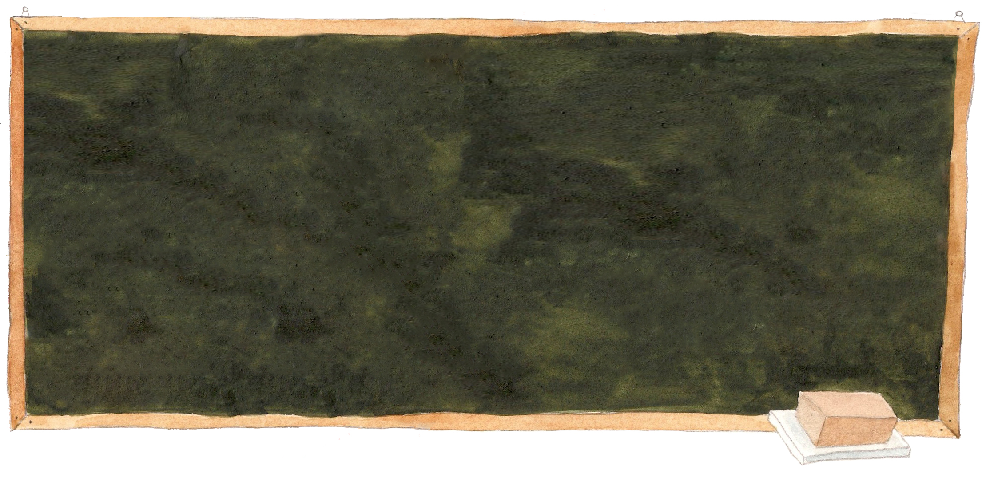
Einfache Aufgaben thematisieren
Überlegen Sie gemeinsam:
Welche Aufgaben sind einfach? Warum?
einfach
2 · 9
40 : 4
1 · 8
2 · 9
5 · 9
56 : 7
5 · 10
20 : 2
5 · 4
3 · 7
_ · _
_ : _
(eigene Abbildung PIKAS)
Wonach könnten Sie die Aufgaben sortieren?

Slide 30
Einfache Aufgaben thematisieren
KERNAUFGABEN
1 ∙
2 ∙
5 ∙
10 ∙
1 ∙ 2 = 2
2 ∙ 2 = 4
5 ∙ 2 = 10 10 ∙ 2 = 20
1 ∙ 3 = 3
2 ∙ 3 = 6
5 ∙ 3 = 15 10 ∙ 3 = 30
1 ∙ 4 = 4
2 ∙ 4 = 8
5 ∙ 4 = 20 10 ∙ 4 = 40
1 ∙ 5 = 5
2 ∙ 5 = 10
5 ∙ 5 = 25 10 ∙ 5 = 50
1 ∙ 6 = 6
2 ∙ 6 = 12
5 ∙ 6 = 30 10 ∙ 6 = 60
1 ∙ 7 = 7
2 ∙ 7 = 14
5 ∙ 7 = 35 10 ∙ 7 = 70
1 ∙ 8 = 8
2 ∙ 8 = 16
5 ∙ 8 = 40 10 ∙ 8 = 80
1 ∙ 9 = 9
2 ∙ 9 = 18
5 ∙ 9 = 45 10 ∙ 9 = 90

Slide 31
Einfache Aufgaben thematisieren
1·1 AUFGABEN SICHER BEHERRSCHEN
https://mahiko.dzlm.de/node/73

Slide 32
Einfache Aufgaben thematisieren
1:1 AUFGABEN SICHER BEHERRSCHEN
https://mahiko.dzlm.de/node/178

Slide 33
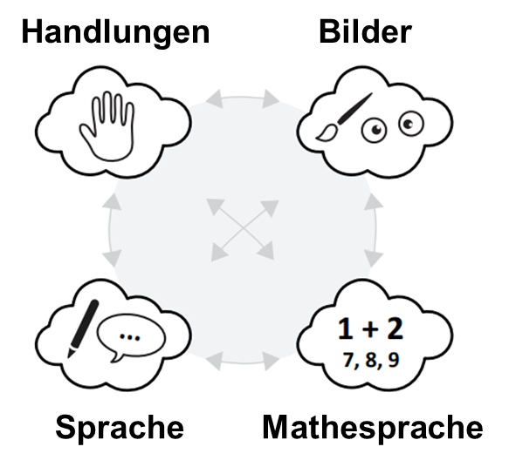
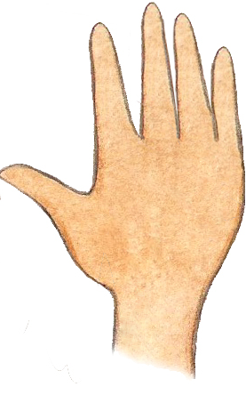
Einfache Aufgaben thematisieren
RÜCKBLICK: BEDEUTUNG DER DARSTELLUNGSVERNETZUNG
Ich lege einen 5er-Streifen und drei Plättchen.
5 + 3
Fünf plus drei sind acht.
(eigene Abbildung PIKAS)
Notes:
Das Rechnen soll nicht bloß auf der symbolischen Ebene erfolgen, sondern immer auch mit Vorstellungen von Handlungen und Sachsituationen verbunden sein. Auch nach der Automatisierung des 1+1/1-1 sollten die Lernenden beispielsweise also in der Lage sein, zu einer Aufgabe eine Handlung (nach) zu vollziehen (Hinzulegen oder Wegnehmen von z. B. Plättchen), eine verbale Darstellung zu interpretieren oder zu erfinden (Ich kaufe einen Teddy für 8 € und einen Ball für 4 €; Ich lege einen 5er-Streifen und drei Plättchen.) oder ein Bild zu deuten oder zu erstellen (Aufgaben am 20er-Feld; Plättchendarstellung zu einer Aufgabe).
Diese Fähigkeit des Darstellungswechsels entwickelt sich nicht von alleine, sondern muss gezielt angesprochen und gefördert werden. Auch Darstellungswechsel innerhalb einer Darstellungsform (z. B. das Übertragen von Alltagsbildern in didaktische Bilder) sind hierbei wichtig.
Wichtig bei allen Aktivitäten zum Darstellungswechsel ist es, immer auch darüber zu reflektieren und zu reden: „Warum passt das (nicht)? Was ändert sich, wenn …?" Indem in diesen Gemeinsamkeiten (der dargestellten Aufgabe/Operation) entdeckt werden, werden alle Darstellungen miteinander vernetzt.
Darstellungsvernetzung…
… ist wichtig, um Operationen nicht nur symbolisch durchführen zu können, sondern auch zu verstehen (und mental ausführen zu können).
… fördert das sichere Rechnen.
… bildet die Grundlage für weiterführendes Lernen, z. B. für das Verständnis von Algebra.

Slide 34
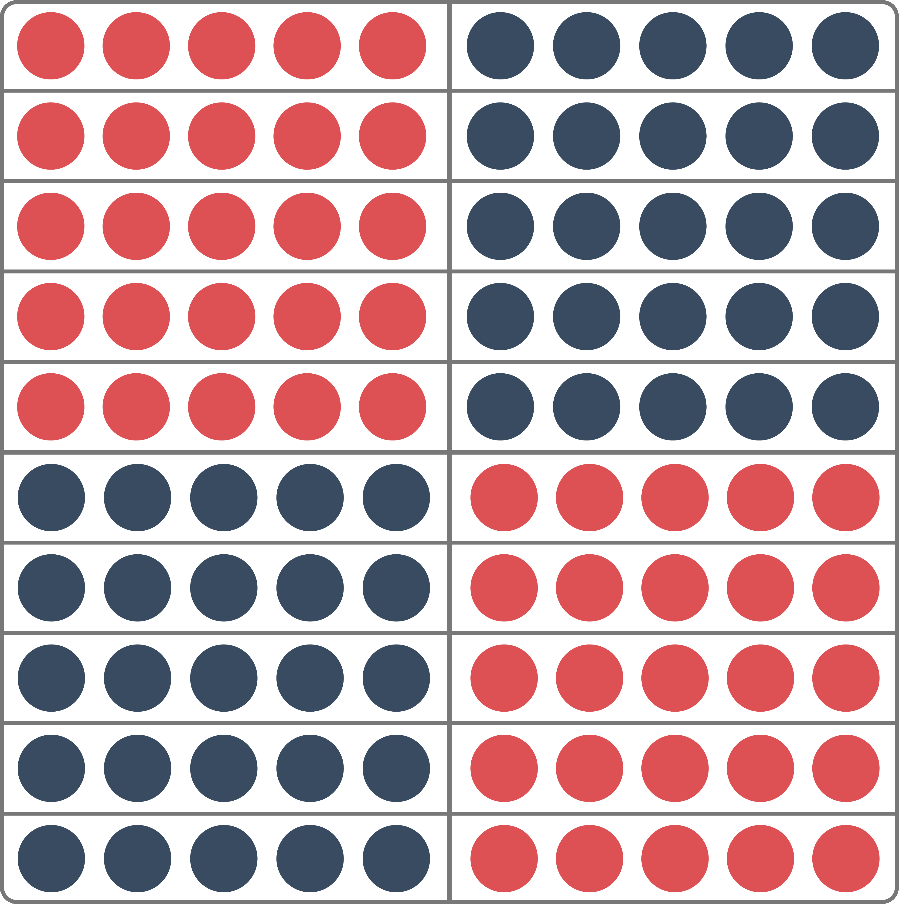
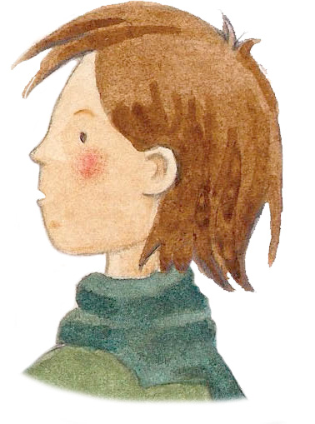
Einfache Aufgaben thematisieren
ZUSAMMENHANG ZU BEREITS BEKANNTEN AUFGABEN HERSTELLEN
Verdoppelungsaufgaben aus dem kleinen 1+1
2 mal
Das Doppelte von 4 ist 8.
Das sind 2 Vierer.
2 mal 4 ist 8.
2 ∙ 1 = 2
2 ∙ 2 = 4
2 ∙ 3 = 6
2 ∙ 4 = 8
2 ∙ 5 = 10
2 ∙ 6 = 12
2 ∙ 7 = 14
2 ∙ 8 = 16
2 ∙ 9 = 18
2 ∙ 10 = 20
4 + 4 = 8
2 ∙ 4 = 8
(https://mahiko.dzlm.de/node/282)

Slide 35
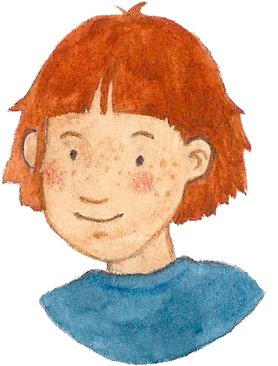
Einfache Aufgaben thematisieren
ZUSAMMENHANG ZU BEREITS BEKANNTEN AUFGABEN HERSTELLEN
Zählen in Zehnerschritten
Ich kann in Zehnerschritten zählen. 10, 20, 30, …
Wenn ich den Malwinkel nach unten verschiebe,
kommt immer ein Zehner dazu.
10 mal
1 ∙ 10 = 10
2 ∙ 10 = 20
3 ∙ 10 = 30
4 ∙ 10 = 40
5 ∙ 10 = 50
6 ∙ 10 = 60
7 ∙ 10 = 70
8 ∙ 10 = 80
9 ∙ 10 = 90
10 ∙ 10 =100
10, 20, 30, 40, 50, …
(https://mahiko.dzlm.de/node/282)

Slide 36
Einfache Aufgaben thematisieren
ZUSAMMENHANG ZU BEREITS BEKANNTEN AUFGABEN HERSTELLEN
Halbieren der glatten Zehnerzahlen
5 mal
Ich kann alle Zehnerzahlen halbieren. 5 mal 2 ist genau die Hälfte von 10 mal 2, also 10.
10 ∙ 2 = 20
5 ∙ 2 = 10
(https://mahiko.dzlm.de/node/282)

Slide 37
Einfache Aufgaben thematisieren
ZUSAMMENHÄNGE DARSTELLEN UND VERSPRACHLICHEN
Die Sprache von gleich großen Gruppen unterstützt beim Erklären von Zusammenhängen zwischen Aufgaben.
10 ∙ 4
5 ∙ 4
10 mal 4,
das sind 10 Vierer, also 40.
5 Vierer sind
die Hälfte von
10 Vierern.
Notes:
Für manche Kinder sind aber bereits Aufgaben mit 5 nicht wirklich einfach. Hier hilft wieder die Veranschaulichung und das sprachliche Aushandeln (siehe nächste Folie).
Das Beispiel zeigt, dass das Gespräch über die gleich großen Gruppen und die Veränderung der „mit 10“-Aufgaben zu „mit 5“-Aufgaben auf anschauliche Weise erklärt, wie „mit 10“ und „mit 5“ zusammenhängen.

Slide 38
Einfache Aufgaben thematisieren
ZUSAMMENHÄNGE DARSTELLEN UND VERSPRACHLICHEN
Das geht auch, wenn zwischen den Reihen „gesprungen“ wird (hier: von der Zehner- in die Fünferreihe).
4 ∙ 10
4 ∙ 5
4 mal 10,
das sind 4 Zehner, also 40.
4 Fünfer sind
die Hälfte von
4 Zehnern.

Slide 39
Einfache Aufgaben thematisieren
ZUSAMMENHÄNGE DARSTELLEN UND VERSPRACHLICHEN
Was ist gleich?
Was ist verschieden?
Aufgabe und Tauschaufgabe
3 mal 5.
Ich lege 3 Fünfer.
Ich rechne die Tauschaufgabe:
5 mal 3.
Es sind 5 Dreier.
(PIKAS, 2020, S. 45)

Slide 40
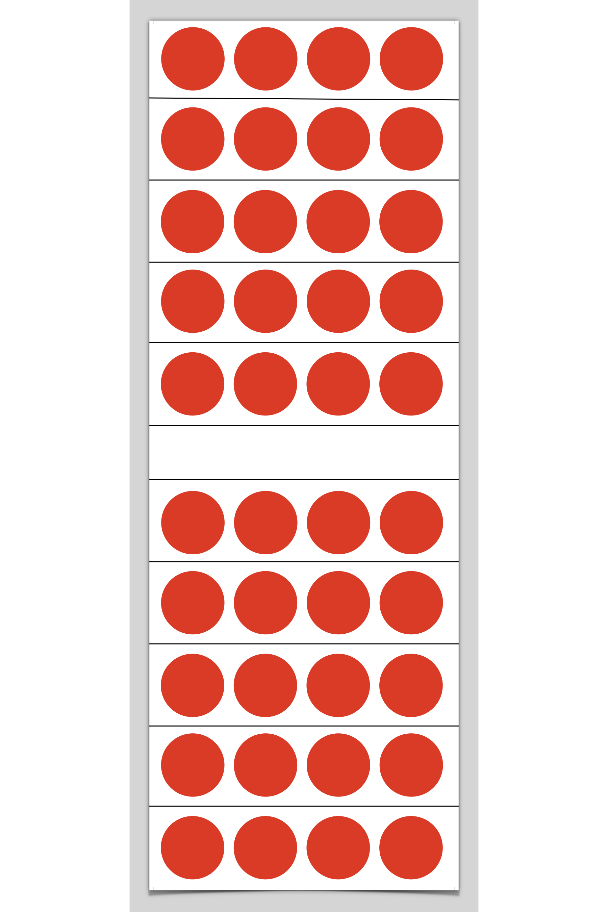
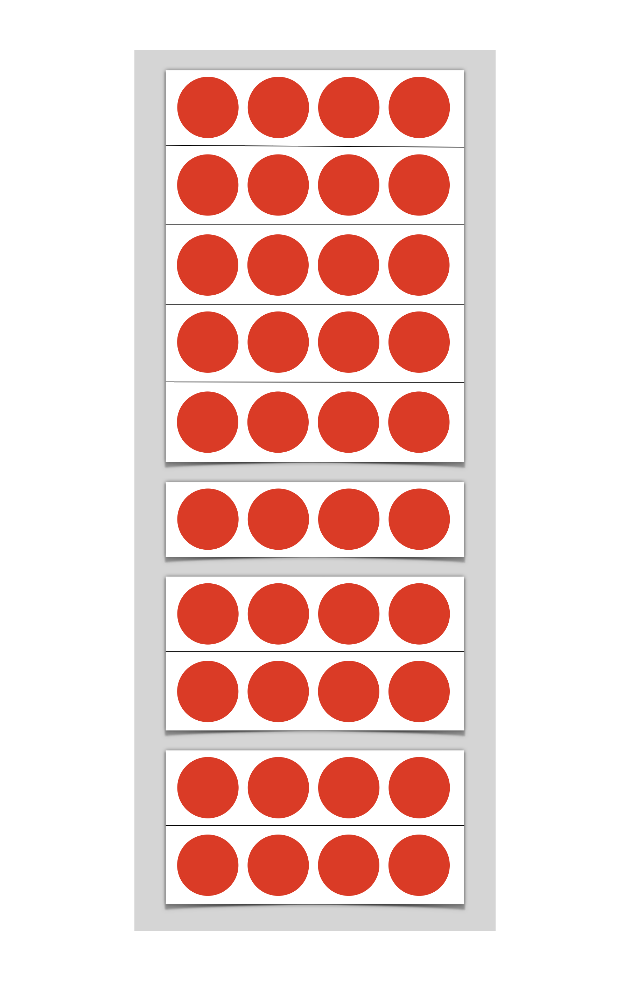
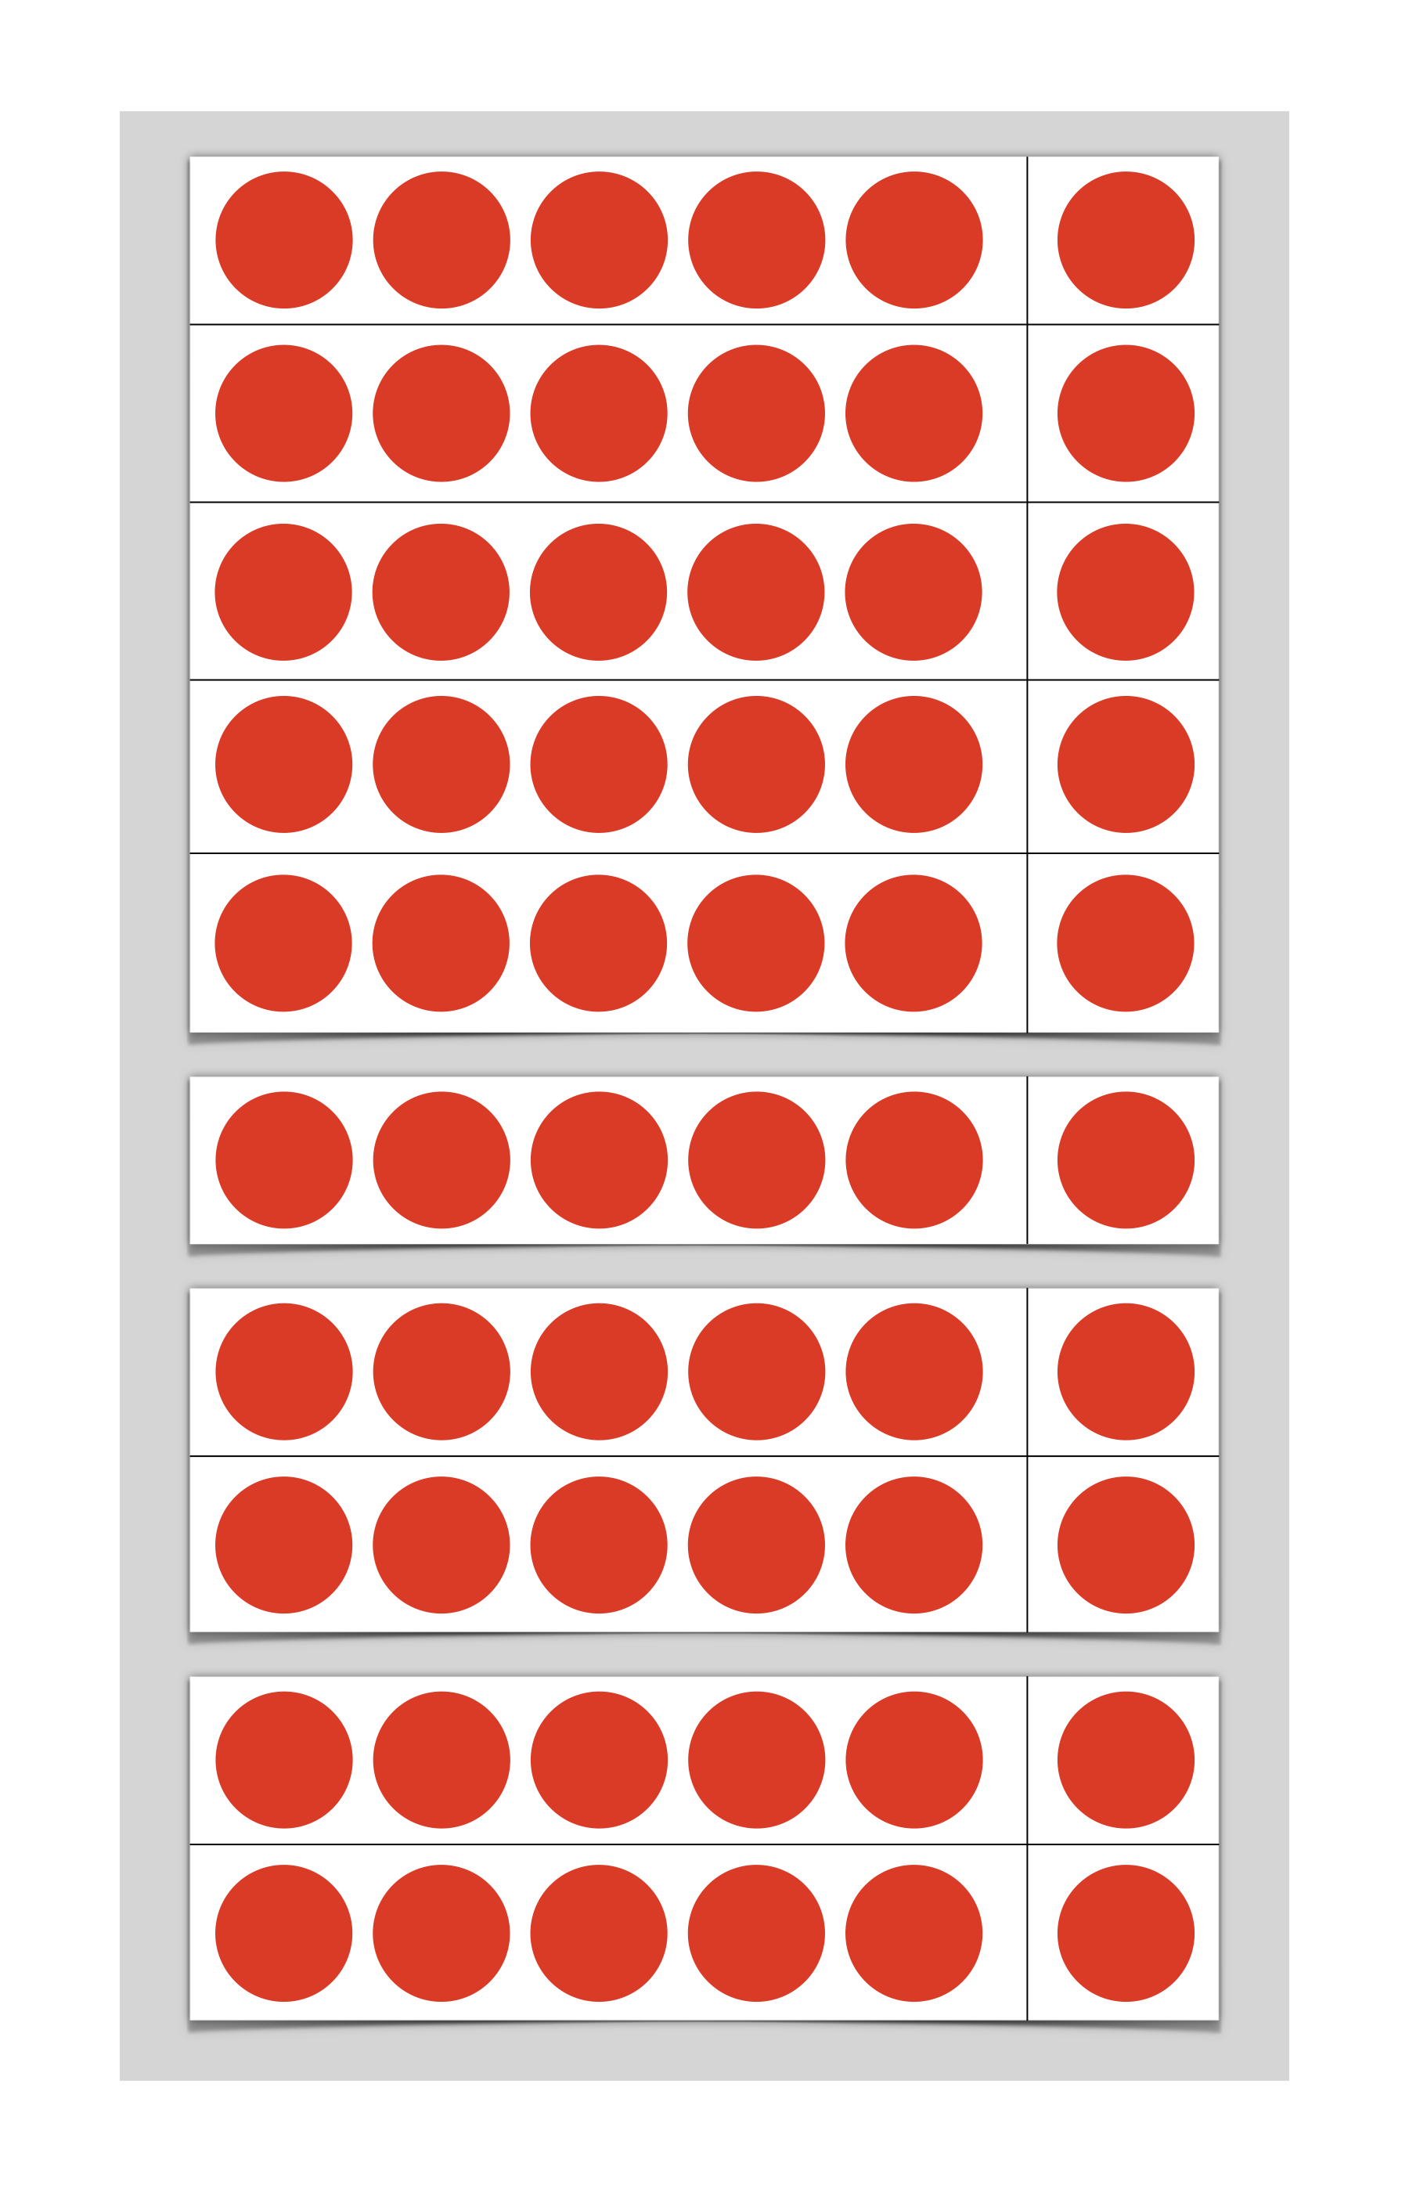
Einfache Aufgaben thematisieren
EINFACHE AUFGABEN DARSTELLEN MIT KERNAUFGABENSTREIFEN
Kernaufgabenstreifen zur 4er-Reihe
5 Vierer
1 Vierer
2 Vierer
2 Vierer
5 ∙ 4
1 ∙ 4
2 ∙ 4
10 ∙ 4
Kernaufgabenstreifen zur 6er-Reihe
5 Sechser
1 Sechser
2 Sechser
2 Sechser
5 ∙ 6
1 ∙ 6
2 ∙ 6
10 ∙ 6

Slide 41
Einfache Aufgaben thematisieren
AUFGABEN SORTIEREN – ÜBER AUFGABEN NACHDENKEN
einfache Aufgaben
schwierige Aufgaben
2 ∙ 3
6 ∙ 7
10 ∙ 9
8 ∙ 9
1 ∙ 7
4 ∙ 8
5 ∙ 4
3 ∙ 4
(eigene Abbildung PIKAS)
Vorteile des selbstständigen Sortierens:
Wenn Kinder die 1·1-Aufgaben selbstständig nach einfach und schwierig sortieren, werden sie sich bewusst, dass und welche Aufgaben für sie einfach sind.
Notes:
Einfache Aufgabe (das sind für Kinder meist die Kernaufgaben) sind Aufgaben, die die Kinder schnell lösen können. Diese bilden die Grundlage, um von ihnen weitere Aufgaben, die die Kinder nicht schnell abrufen können abzuleiten.
Dazu sollte Kinder bewusst sein, welche Aufgaben für sie als einfache und welche Aufgaben für sie als schwierige Aufgaben gelten. Selbstverständlich wird mit zunehmender Übung der Anteil an einfachen Aufgaben größer.

Slide 42
Einfache Aufgaben thematisieren
EINFACHE AUFGABEN SORTIEREN UND DARÜBER SPRECHEN
Wozu passt die Aufgabe?
Warum findest du die Aufgabe einfach?
Warum gehört die Aufgabe dahin?
…
Kennst du weitere Aufgaben, die hierhin passen?
Wer hat recht?
(bei Aufgaben, die nicht nur zu einer Überschrift passen)
Notes:
Auch in dieser Phase kommt der Lehrkraft eine zentrale Rolle zu. Durch gezielte Impulse kann sie die Kinder zu Entdeckungen und Beschreibungen ermuntern und zu Begründungen anregen.

Slide 43
Einfache Aufgaben thematisieren
KERNBOTSCHAFT
Lernende brauchen Gelegenheiten,
„einfache“ Aufgaben zu identifizieren, darzustellen und darüber zu sprechen.

Slide 44
Gliederung
Reflexion des Erprobungsauftrags
Bedeutung und Kompetenzerwartungen
Einfache Aufgaben thematisieren
Ableitungsstrategien nutzen
Basisfakten abrufen
Reflexion und Erprobungsauftrag

Slide 45
Hintergrundinfos
HINWEISE ZU DEN FOLIEN 46-53
Kernbotschaft (Folie 53):
Lernende brauchen Gelegenheiten, Ableitungsstrategien zunächst mit Hilfe von Material zu entdecken und darzustellen sowie sich diese zunehmend mental vorzustellen.
Folie 47: Aktivität „Phasen bei der Erarbeitung des 1·1“ (Hinweise s. Folie 46)
Folie 48: Das Legen von Aufgaben mit Kernaufgabenstreifen wird erneut aufgegriffen und die sprachliche Begleitung in den Fokus gerückt. Dabei ist besonders darauf zu achten, dass das Sprechen von gleich großen Gruppen immer wieder fokussiert wird.
Folien 49-50: Der Aufbau mentaler Vorstellungsbilder muss im Unterricht unterstützt werden. Dafür eignen sich Übungen, die nach dem Vierphasenmodell strukturiert sind.
Folien 51-52: Die beiden Mahiko-Lernvideos zeigen, wie das Ableiten schwieriger Divisionsaufgaben aus den Kernaufgaben erfolgen kann. Der Einsatz der Lernvideos im Unterricht bedarf eine entsprechende unterrichtliche Rahmung.

Slide 46
Hintergrundinfos
ANMERKUNGEN ZUR AKTIVITÄT AUF FOLIE 47
Ziel: Kennenlernen einer Vorgehensweise „Sortieren der 1∙1-Aufgaben“
Hinweise zur Durchführung: Die Teilnehmenden sehen sich das Mahiko-Video „Üben im Bereich Sicher im 1∙1“, das für Mathehelfende in einer 1 zu 1 Situation gedacht ist, mit Blick auf folgende Fragestellungen an:
Welche Phasen ergeben sich bei der Erarbeitung des 1∙1?
Welche Aspekte kann man aus den beschriebenen Übungen für den Unterricht ableiten?
Nachdem das Video gezeigt wurde, sollte eine kurze Murmelphase erfolgen, ggf. werden die Ergebnisse dieser Murmelphase auf Karteikarten festgehalten. Anschließend werden die Eindrücke im Plenum gesammelt (mündlich oder mit Hilfe der vorab geschriebenen Karteikarten).

Slide 47
Ableitungsstrategien nutzen
Schauen Sie sich das Video „Sicher im 1∙1“ an.
https://mahiko.dzlm.de/node/124
Überlegen Sie: Welche Phasen ergeben sich bei der Erarbeitung des 1∙1?
Welche Aspekte kann man aus den beschriebenen Übungen für den Unterricht ableiten?

Slide 48
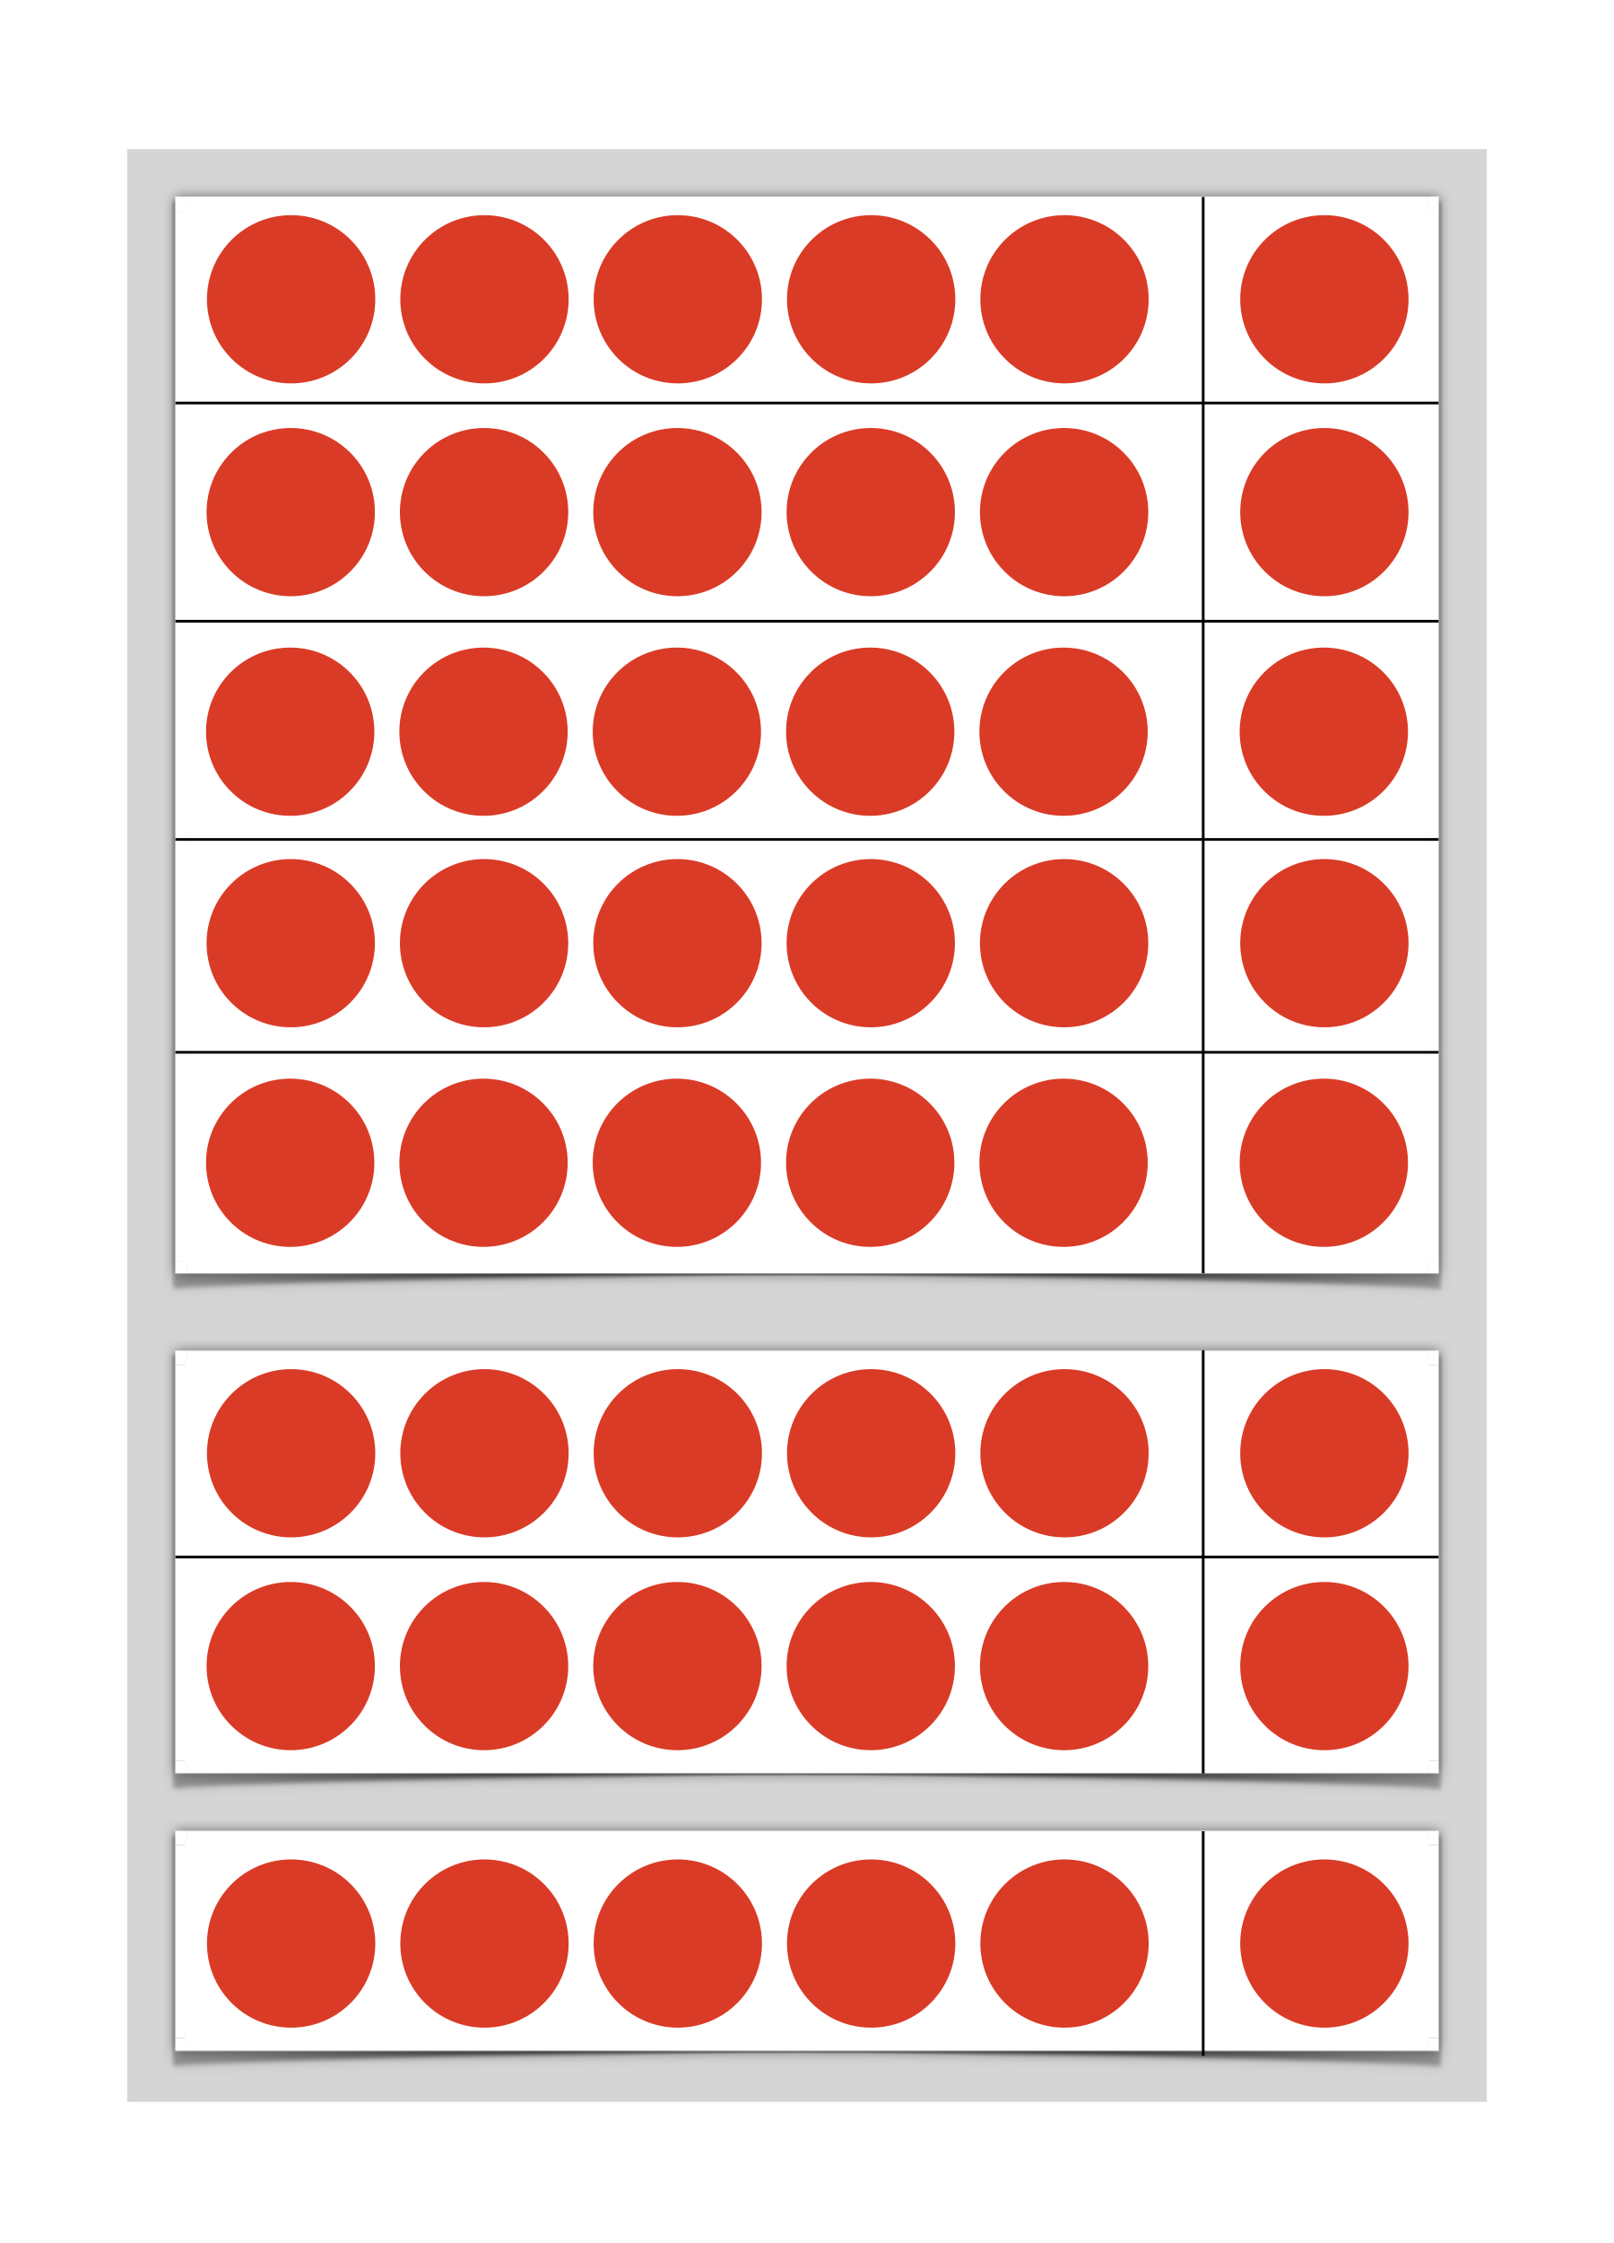
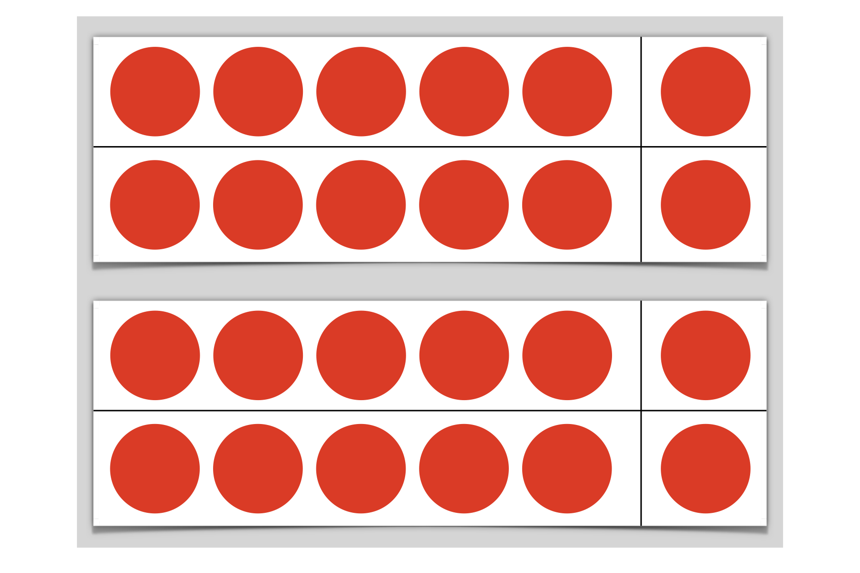
Ableitungsstrategien nutzen
Aufgaben mit Material legen und verändern
8 mal 7.
Ich lege 5 Siebener, zwei Siebener und noch einen.
Ich kenne 7 mal 7, das sind 49. Dann noch einen Siebener dazu.
Darstellungsmittel: Kernaufgabenstreifen
4 mal 6.
Ich lege zweimal
2 Sechser.
12 + 12 = 24
Notes:
Kernaufgabenstreifen können von der Lehrkaft zu den Aufgaben passend vorbereitet werden, damit die Kinder mit ihnen flexibel verschiedene Aufgaben und Aufgabenbeziehungen darstellen können.

Slide 49
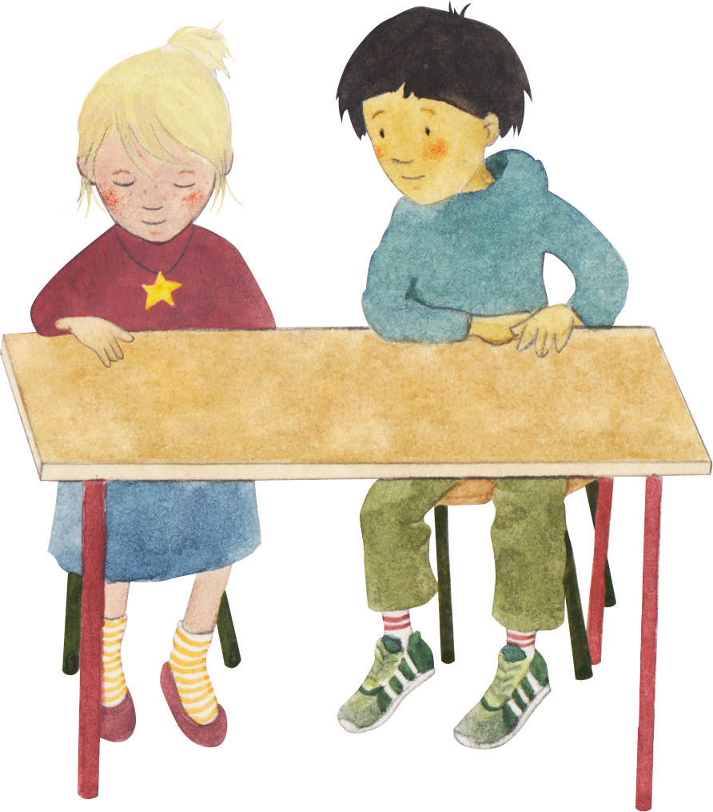
Ableitungsstrategien nutzen
RÜCKBLICK: AUFGABEN ÜBEN NACH DEM VIERPHASENMODELL
Das Kind beschreibt die Materialhandlung mit Sicht auf das Material.
Das Kind handelt am Material und spricht dazu.
1.
7 + 6 =
2.
Dann legst du noch 6 Plättchen dazu, 3 Rote bis der Zehner voll ist.
7 + 3 = 10
10 + 3 = 13
Das Kind übt auf symbolischer Ebene; ggf. wird die Handlung in der Vorstellung aktiviert
Das Kind beschreibt die Materialhandlung ohne Sicht auf das Material.
10 + 3
3.
4.
Dann legst du noch 3 rote Plättchen dazu, bis der Zehner voll ist.
Falls es noch nicht klappt: zurück in die vorherige Phase
(Wartha & Schulz, 2011, S. 11-13)
Notes:
Hier wird rückblickend auf Modul 4 eine Übersicht über das Vierphasenmodell nach Wartha & Schulz gegeben, das als Werkzeug zur Übung der 1+1- und 1-1-Aufgaben genutzt wird, um eine Ablösung vom Material hin zu mentalen Vorstellungsbildern zu ermöglichen. Analog kann das Üben des 1·1 und 1:1 erfolgen.

Slide 50
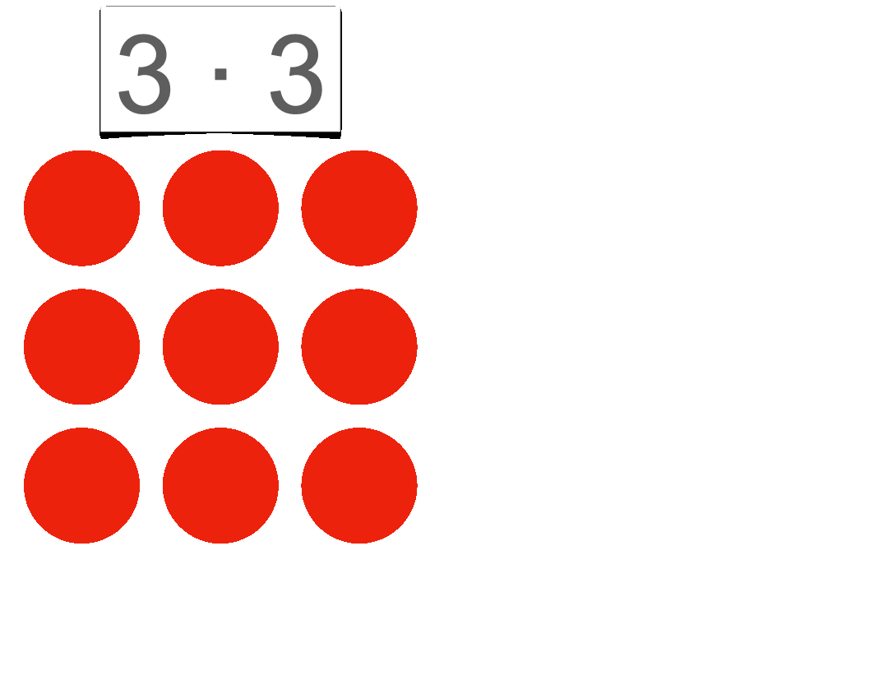
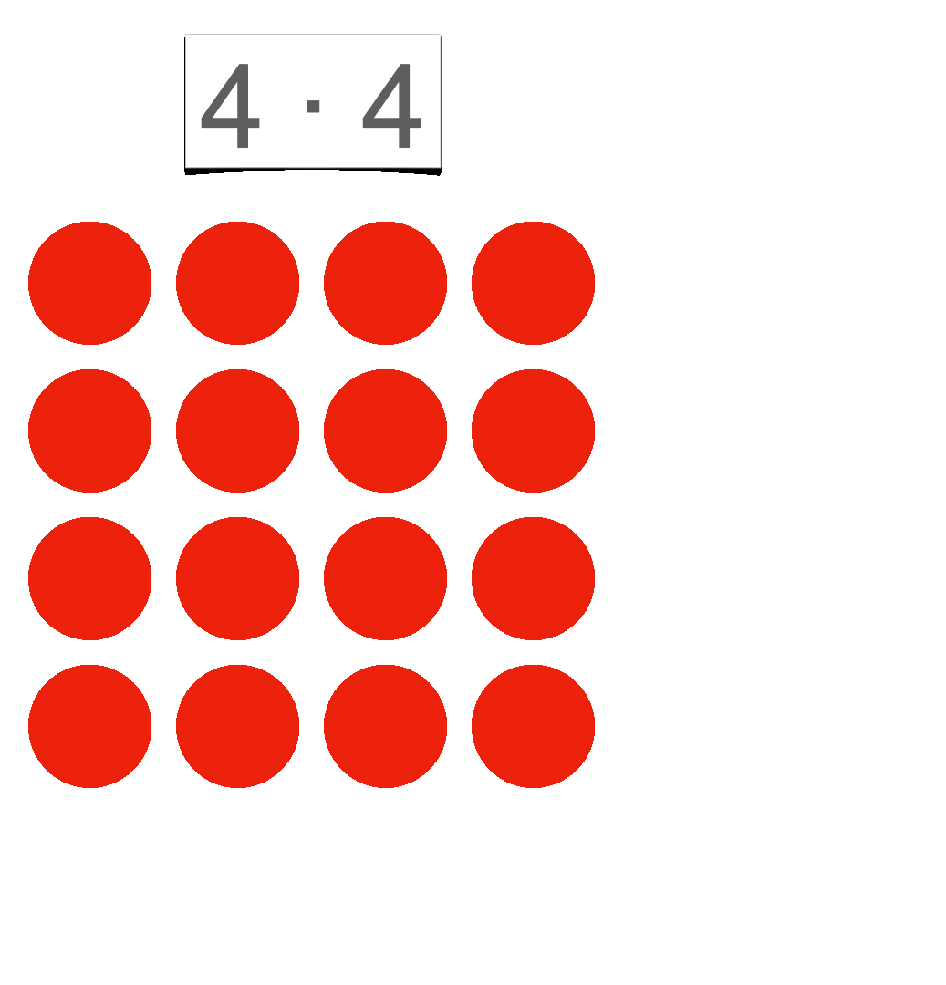
Ableitungsstrategien nutzen
Aufgaben (mental) verändern
Aus 3 Dreiern mache ich einfach 2 Dreier und 1 Dreier.
4 ∙ 4, das sind 4 Vierer.
Die lege ich mit zweimal 2 Vierern.
(Abb. PIKAS, 2020, S. 44)
Notes:
Die Kernaufgaben(streifen) werden genutzt um andere Aufgaben abzuleiten.

Slide 51
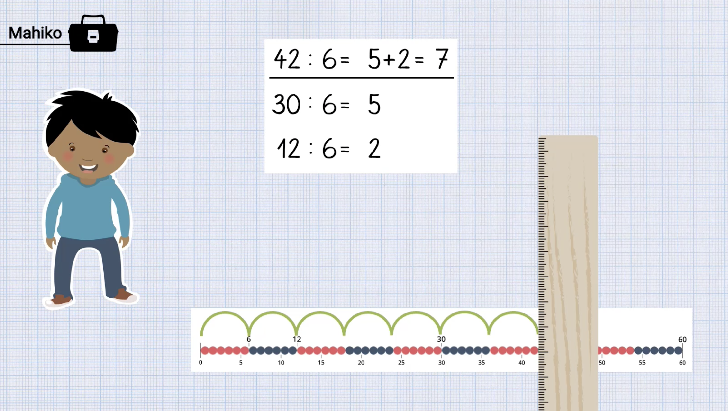
Ableitungsstrategien nutzen
ABLEITEN DER SCHWIERIGEN GETEILTAUFGABEN AUS DEN KERNAUFGABEN
Wie viele Sechser
passen in 42?
In die 30 passen 5 Sechser. In die 12 passen zwei Sechser. In 42 passen also 7 Sechser.
Bis zur 30 sind es
5 Sechsersprünge. Dann fehlen noch 12, das sind
2 Sechsersprünge.
In 42 passen also
7 Sechser.
(https://mahiko.dzlm.de/node/431)
Notes:
Lernvideo 2 – Sicher im 1:1
Schwierige Geteiltaufgaben lösen
https://mahiko.dzlm.de/node/431

Slide 52
Ableitungsstrategien nutzen
ABLEITEN DER SCHWIERIGEN GETEILTAUFGABEN AUS DEN KERNAUFGABEN
Wie viele Dreier
passen in 27?
In die 30 passen 10 Dreier. In die 27 passt ein Dreier weniger, also nur 9 Dreier.
Bis zur 30 sind es 10 Dreiersprünge.
Bis zur 27 ist es ein Dreiersprung weniger, also nur 9 Dreiersprünge.
(https://mahiko.dzlm.de/node/431)
Notes:
Lernvideo 2 – Sicher im 1:1
Schwierige Geteiltaufgaben lösen
https://mahiko.dzlm.de/node/431

Slide 53
Ableitungsstrategien nutzen
KERNBOTSCHAFT
Lernende brauchen Gelegenheiten, Ableitungsstrategien zunächst mit Hilfe von Material zu entdecken und darzustellen sowie sich diese zunehmend mental vorzustellen.

Slide 54
Gliederung
Reflexion des Erprobungsauftrags
Bedeutung und Kompetenzerwartungen
Einfache Aufgaben thematisieren
Ableitungsstrategien nutzen
Basisfakten abrufen
Reflexion und Erprobungsauftrag

Slide 55
Hintergrundinfos
HINWEISE ZU DEN FOLIEN 56-62
Kernbotschaft (Folie 62):
Lernende brauchen Gelegenheiten, Ableitungsstrategien wiederholt abzurufen und zu sichern.
Folie 56: Diese Folie dient dazu den Teilnehmenden nochmal zu verdeutlichen, dass das Automatisieren nicht zu früh erfolgen darf aber trotzdem Teil des Lernprozesses ist.
Folien 57-58: Die 1·1 Kartei bietet eine gute Struktur, um das 1·1 zu automatisieren. Die Hilfsaufgaben greifen auf die erlernten Ableitungsstrategien zurück.
Folie 59: Die Mal-durch-Sonne ist eine Möglichkeit das 1·1 und 1:1 vernetzt zu üben.
Folien 61: Aktivität „Vernetzendes Üben“ (Hinweis s. Folie 60)

Slide 56
Basisfakten abrufen
AUFGABEN NICHT ZU FRÜH AUTOMATISIEREN
Doch, aber das Automatisieren darf nicht zu früh erfolgen. Zuerst müssen Verstehensgrundlagen geschaffen werden, die auch auf andere Zahlräume übertragen werden können. Dann kann durch regelmäßige Übung auch die Geläufigkeit aller 1·1 Aufgaben gesichert werden.
Sollen Kinder 1·1 Aufgaben nicht mehr automatisieren?
Notes:
Kinder benötigen selbstverständlich auch die Fähigkeit des automatisierten Abrufens von Ergebnissen der kleinen 1·1-Aufgaben. Denn mit diesem Werkzeug sind sie erst in der Lage komplexere Aufgaben zu lösen, ohne sich jedes Ergebnis einzeln ableiten zu müssen. Allerdings muss vor dem Üben der 1·1-Aufgaben eine Verständnisgrundlage geschaffen werden. Dieses Wissen befähigt Kinder auch dazu, die Zahl- und Aufgabenbeziehungen, die sie nutzen, auf weitere Zahlräume zu übertragen. Denn es können ja nicht alle benötigten Aufgaben auswendig gelernt werden.

Slide 57
Basisfakten abrufen
1∙1 RICHTIG ÜBEN MIT DER AUFGABENKARTEI
Die Kernaufgaben und Quadratzahlaufgaben (selbstständig) üben mit den Aufgabenkarten (2. Schuljahr)
2 ∙ 3
3 ∙ 2
6
4 ∙ 4
16
Es gibt 18 Karten mit den Aufgaben und den Tauschaufgaben sowie 9 Karten mit den Quadratzahlaufgaben.
Auf der Rückseite steht zur Kontrolle das Ergebnis.
(https://pikas.dzlm.de/node/1588)

Slide 58
Basisfakten abrufen
1∙1 RICHTIG ÜBEN MIT DER AUFGABENKARTEI
Alle Aufgaben (selbstständig) üben mit den Aufgabenkarten (3. Schuljahr)
2 ∙ 8
4 ∙ 8
5 ∙ 8
4 ∙ 8
Auf der Vorderseite steht die Malaufgabe und eine mögliche Hilfsaufgabe. Jedes Kind entscheidet selbst, welche Hilfsaufgabe ihm wirklich beim Rechnen hilft und wählt die Karten danach aus.
(https://pikas.dzlm.de/node/1588)

Slide 59
Basisfakten abrufen
BLICK IN DEN UNTERRICHT
Bei welcher Sonnen-Aufgabe findest du schnell viele Möglichkeiten, bei welcher nicht?
Ableitungen finden
Mal-Durch-Sonne
Bei welcher Aufgabe findest du die meisten Aufgaben?
Mal-Durch-Sonnen zeichnen lassen und darüber sprechen
(PIKAS, 2020, S. 47)

Slide 60
Hintergrundinfos
ANMERKUNGEN ZUR AKTIVITÄT AUF FOLIE 61
Ziel: Vernetzende Übungen zwischen 1·1 und 1:1 finden und Herausforderungen benennen sowie Chancen der Heterogenität einer Klasse erkennen
Hinweise zur Durchführung: Die Teilnehmenden tauschen sich über vernetzende Übungen aus. In der Regel bringt jeder Übungen mit, die im eigenen Unterricht funktioniert haben. Durch den Austausch kann das Repertoire an Übungen erweitert werden. Darüber hinaus können Übungen aber auch kritisch in den Blick genommen werden und besondere Herausforderungen und vielleicht auch Grenzen deutlich werden. Der Fokus auf die Heterogenität der Klasse soll dazu auffordern diese als Chance zu sehen und gezielt zu nutzen, um Übungen gewinnbringend für alle Kinder durchführen zu können.

Slide 61
Basisfakten abrufen
Überlegen Sie sich weitere Aktivitäten, die den Lernenden ermöglichen Aufgaben des 1·1 und 1:1 vernetzt zu üben?
Tauschen Sie sich in Ihrer Gruppe aus:
Was sind Herausforderungen dabei?
Wie kann ich die Heterogenität in meiner Klasse nutzen?
Halten Sie Ihre Ideen schriftlich fest.

Slide 62
Basisfakten abrufen
KERNBOTSCHAFT
Lernende brauchen Gelegenheiten,
Ableitungsstrategien wiederholt abzurufen
und zu sichern.

Slide 63
Gliederung
Reflexion des Erprobungsauftrags
Bedeutung und Kompetenzerwartungen
Einfache Aufgaben thematisieren
Ableitungsstrategien nutzen
Basisfakten abrufen
Reflexion und Erprobungsauftrag

Slide 64
Reflexion und Erprobungsauftrag
Nehmen Sie Ihren eigenen Unterricht kritisch in den Blick. Tauschen Sie sich darüber aus, inwieweit Sie das nicht zählende Rechnen in Bezug auf das 1·1 und 1:1 fördern.
Inwiefern erhalten die Lernenden Gelegenheiten, …
Beziehungen zwischen Aufgaben darzustellen und darüber zu sprechen?
sich einfache Aufgaben vorzustellen und sie mental zu verändern?
schwierige 1·1-Aufgaben aus einfachen abzuleiten und ihr Vorgehen zu erklären?
Ableitungsstrategien vielfältig einzusetzen?
Welche Aufgaben, die Sie aktuell einsetzen, müssen Sie ggf. modifizieren und welche würden Sie (jetzt) zusätzlich hinzuziehen?

Slide 65
Reflexion und Erprobungsauftrag
Setzen Sie sich intensiv mit den Kernaufgabenstreifen zur Erarbeitung der Ableitungsstrategien zur Multiplikation auseinander.
Planen Sie die Einführung in Ihrer Klasse. Berücksichtigen Sie dabei folgende Punkte:
Fokussieren Sie von Beginn an das Denken in Gruppen?
Welche Sprachmuster (Sprachspeicher) benötigen die Kinder?
Benötigte Materialien:
Kernaufgabenstreifen zu den Kernaufgaben jeder 1∙1-Reihe für die Kinder (zu jeder Reihe etwa fünfmal)
große Kernaufgabenstreifen als Demonstrationsmaterial
Hunderterpunktefeld und Abdeckwinkel
Notes:
An dieser Stelle bietet es sich bei der Arbeit in einem Lehrer:innenkollegium an, das verwendete Schulbuch mit in den Blick zu nehmen und die Strukturierung der Reihe zur Einführung des 1∙1 zu überdenken. Wie können die Aspekte aus dem Modul dabei berücksichtigt werden?

Slide 66
Reflexion und Erprobungsauftrag
Erproben Sie die Arbeit mit den Kernaufgabenstreifen zur Erarbeitung der Ableitungsstrategien zur Multiplikation in Ihrer Lerngruppe.
Halten Sie Ihre Beobachtungen zu den Reflexionsaspekten fest. Bringen Sie Kinderdokumente oder Fotos von diesen sowie Fragen und Anregungen zum nächsten Treffen mit.
Beobachten Sie:
Inwiefern gelingt es den Kindern schwierige Aufgaben aus einfachen Aufgaben abzuleiten und ihre Lösung zu begründen?

Slide 70
Literatur
Götze, D., & Baiker, A. (2021). Language-responsive support for multiplicative thinking as unitizing: results of an intervention study in the second grade. ZDM Mathematics Education, 53, 263–275.
Köhler, K. (2019) Mathematische Herangehensweisen beim Lösen von Einmaleinsaufgaben. Waxmann.
Ministerium für Schule und Bildung des Landes NRW (2021). Lehrpläne für die Primarstufe in Nordrhein-Westfalen. https://www.schulentwicklung.nrw.de/lehrplaene/upload/klp_PS/ps_lp_sammelband_2021_08_02.pdf
PIKAS (2020). Rechenschwierigkeiten vermeiden. Hintergrundwissen und Unterrichtsanregungen für die Schuleingangsphase. Ministerium für Schule und Bildung des Landes Nordrhein-Westfalen (Hrsg.). https://pikas.dzlm.de/node/1219
Selter, C., & Zannetin, E. (2018). Mathematik unterrichten in der Grundschule. Inhalte – Leitideen – Beispiele. Kallmeyer.
Wartha, S., & Schulz, A. (2011). Aufbau von Grundvorstellungen (nicht nur) bei besonderen Schwierigkeiten im Rechnen. http://www.sinus-an-grundschulen.de/fileadmin/uploads/Material_aus_SGS/Handreichung_WarthaSchulz.pdf

Slide 71
Literatur
BENUTZTES MATERIAL
Viele Aufgabenbeispiele entstammen dem Projekt PIKAS und seinen Partnerprojekten:
https://maco.dzlm.de
https://mahiko.dzlm.de/node/124 (Übungsvideo „Sicher im 1∙1“)
https://mahiko.dzlm.de/node/282 (Lernvideo „Multiplikation verstehen - Kernaufgaben“)
https://pikas.dzlm.de/node/1588 (Aufgabenkarten)
https://mahiko.dzlm.de/node/431 (Lernvideo „Sicher im 1:1“)

